Slide 1











Slide 2














Những học sinh ngoan xinh yêu

Slide 3


Các ngoan xinh yêu của cô đâu rồi?
Hãy giúp các bạn học sinh trở thành ngoan xinh yêu bằng cách trả lời đúng các câu hỏi nhé!
Dạ đây rồi!

Slide 4



Slide 5



Kể tên các hình có 4 cạnh.
Hình bình hành, hình thang, hình vuông, hình chữ nhật.

Slide 6

2. Kể tên hình có 3 cạnh.
Hình tam giác.

Slide 7

Kể tên hình có 0 cạnh.
Hình tròn.

Slide 8


Thứ ….ngày ….tháng….năm 2024
Tiết 75:
ĐƯỜNG TRÒN. THỰC HÀNH VẼ ĐƯỜNG TRÒN

Slide 9







Slide 10
O
O
•
•
-Cho đường tròn tâm O
- Đường bao quanh hình tròn tâm O gọi là đường tròn tâm O

Slide 11
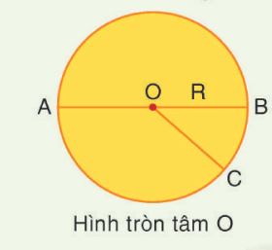
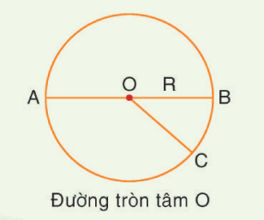
Lấy điểm A trên đường tròn, nối tâm O với điểm A ta được bán kính OA
của hình tròn.
Tâm, bán kính, dường kính của hình tròn cũng là tâm, bán kính
và đường kính của đường tròn đó.
- Trong hình tròn trên: O là tâm, AB là đường kính và OA, OB, OC là các bán kính của đường tròn

Slide 12

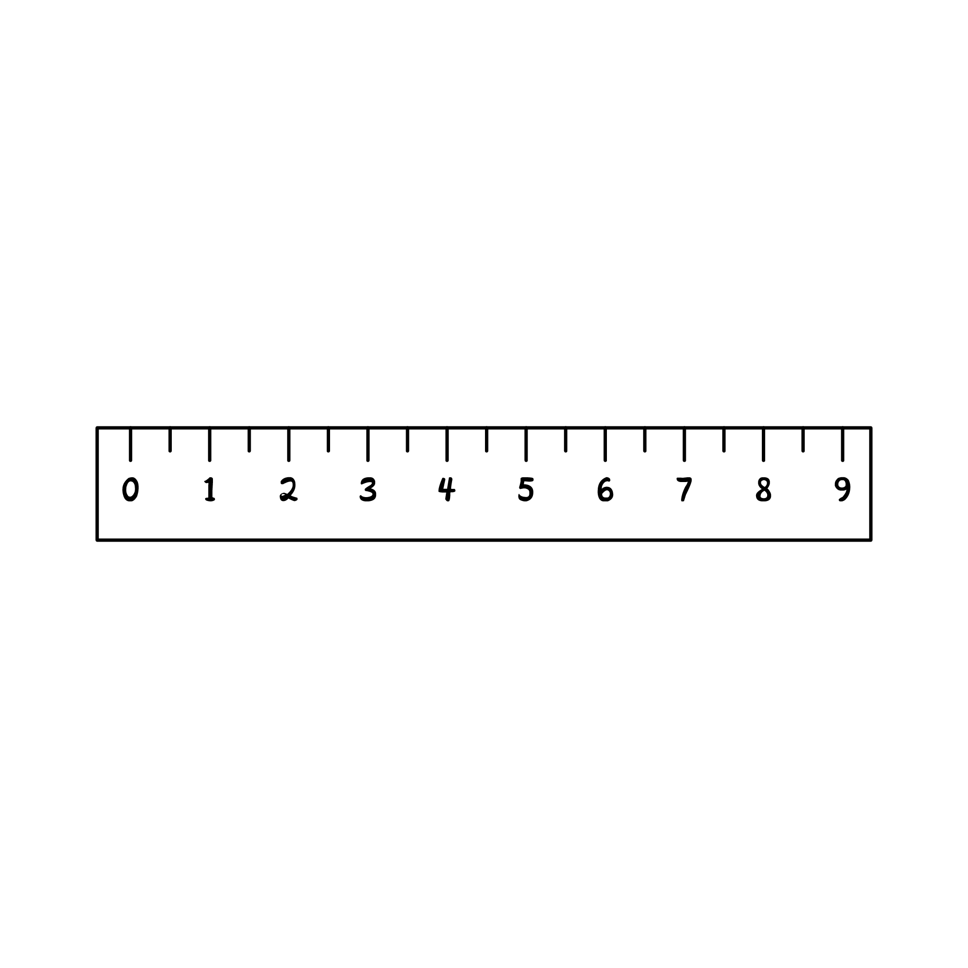
Vẽ đường tròn tâm O bán kính 3 cm.
O
•
3cm
- Xác định tâm O.
- Mở com pa rộng 3cm.
- Đặt đầu kim vào tâm O, xoay com pa.
Notes:
Thiết kế Hân Di zalo 0948607584

Slide 13


Luyện tập
Thực hành

Slide 14
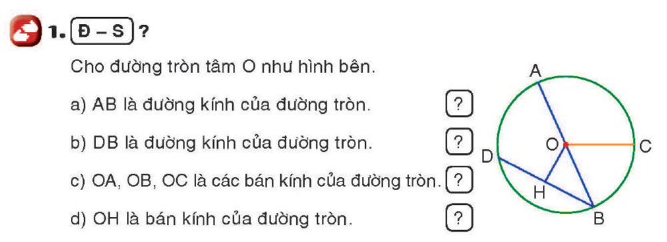
Đ
S
Đ
S

Slide 15
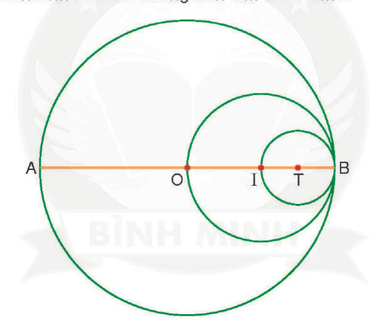
2. Cho các đường tròn tâm O, tâm I và tâm T như hình dưới. Biết bán kính của đường tròn tâm T có độ dài bằng 2 cm. Tính:
Độ dài đường kính của các đường tròn tâm T, tâm I và tâm O.
b) Độ dài bán kính của các đường tròn tâm O và tâm I.

Slide 16
a)
Độ dài đường kính của đường tròn tâm T = 2 × 2 = 4 (cm)
Độ dài đường kính của đường tròn tâm I = 2 × đường kính đường tròn tâm T = 2 × 4 = 8 (cm)
Độ dài đường kính của đường tròn tâm O = 2 × đường kính đường tròn tâm I = 2 × 8 = 16 (cm)
b) Độ dài bán kính của đường tròn tâm O là:
16 : 2 = 8 (cm)
Độ dài bán kính của đường tròn tâm I là:
8 : 2 = 4 (cm)

Slide 17
Vận dụng

Slide 18
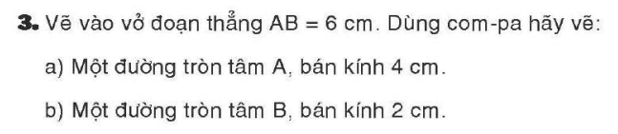
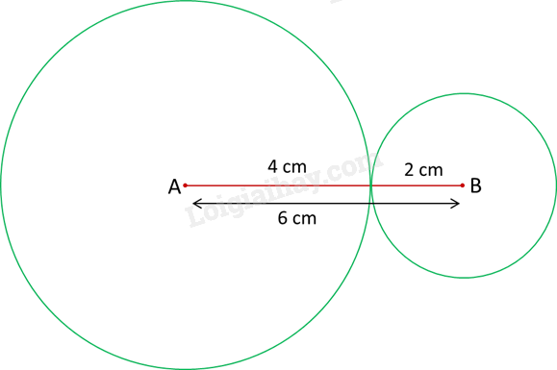

Slide 19






CỦNG CỐ

Slide 20
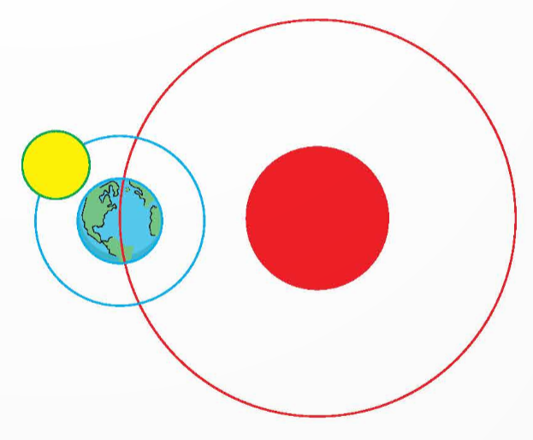
Em hãy tô màu và trang trí các hình tròn để được mô hình Trái Đất, Mặt Trời và Mặt Trăng (theo mẫu)

Slide 21







